Slide 1

Projektovanje informacionih sistema
Planiranje IS

Slide 2
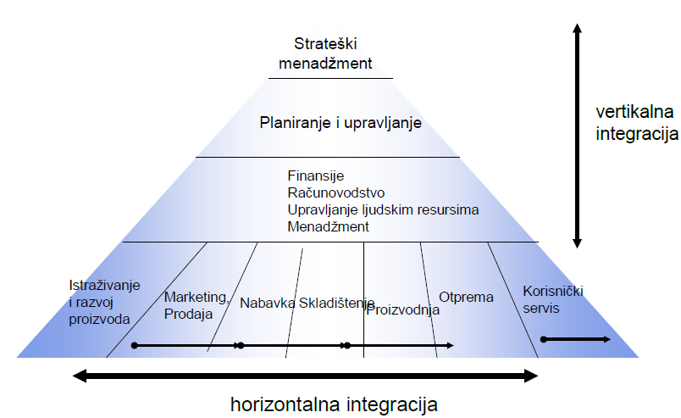
Mere uspeha IT projekta
Razvijen IS je prihvatljiv za korisnika.
Sistem je isporučen na vreme.
Sistem je razvijen u okviru budžeta.
Proces razvoja sistema je imao minimalan uticaj na tekuće poslovne operacije.
Integrisana obrada podataka

Slide 4
Strateški plan
Ciljevi neke organizacije zahtevaju definisanje strategije, odnosno planiranje akcija za postizanje istih.
Na osnovu strategijskih ciljeva se određuju zadaci, kojima će informacioni sistem, a samim tim i organizacija u nekom razdoblju ispuniti svoju misiju.

Slide 5
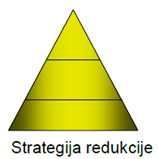
Bazične strategije razvoja IS
Scenario I – poslovni sistem stagnira.
Strategija redukcije podrazumeva minimalno investiranje uz održavanje prethodno dostignutog nivoa.

Slide 6
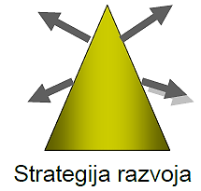
Bazične strategije razvoja IS
Scenario II – poslovni sistem se razvija.
Strategija razvoja predstavlja uvođenje novih tehnologija i/ili širenje obuhvata IT aplikacija.

Slide 7
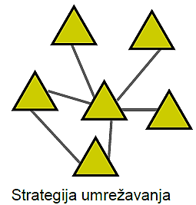
Bazične strategije razvoja IS
Scenario III – poslovni sistem se razvija kroz specijalizaciju
Strategija umrežavanja predstavlja saradnju specijalizovanih firmi za određene aktivnosti iz modela životnog ciklusa razvoja IS i njihovo povezivanje radi zajedničkog razvoja.

Slide 8
Strategije nabavke
Strategije nabavke poslovnog softvera
Kupovina gotovih softverskih rešenja
Iznajmljivanje softvera
Korišćenje softvera kao usluge
Korišćenje softvera otvorenog kôda (open source)
Razvoj sopstvenog softvera

Slide 9
Gotova softverska rešenja
PREDNOSTI Standardne funkcije mogu odmah da se koriste Ugradeno iskustvo eksperata Nema programskih grešaka Obezbedeno održavanje Uskladeno sa standardima
NEDOSTACI Implementacija je duga i skupa Implementacija traži organizacione promene Ogranicene mogucnosti prilagodavanja Mogu nastati problemi sa isporuciocem u buducnosti Visoka cena

Slide 10
Korišćenje softvera kao usluge
Iznajmljivanje softvera:
PREDNOSTI
Povoljna cena
Može odmah da se koristi
Obezbedeno održavanje i unapredenja
Nema programskih grešaka
NEDOSTACI
Vrlo ogranicene mogucnosti prilagodavanja
Zavisnost od isporucioca
Skupo – na duži rok

Slide 11
Open source
Korišćenje softvera otvorenog kôda:
PREDNOSTI
Vrlo povoljna cena
Omogućava veću nezavsnost od isporučioca
Daje mogućnost adaptacije “po meri” korisnika
NEDOSTACI
Zahteva sopstveni tim IT stučnjaka
Duže vreme implementacije
Mogucnost grešaka prilikom adaptacije
Mogu nastati problemi sa isporučiocem u budućnosti
Mogući problemi pri održavanju

Slide 12
Razvoj sopstvenog softvera
PREDNOSTI
Daje mogućnost izrade aplikacija “po meri” korisnika
Adaptacije moguće u svako doba
Vlasništvo nad softverom
Nezavisnost od isporučioca
NEDOSTACI
Zahteva sopstveni tim IT stučnjaka (rizik od odlaska ključnih ljudi iz firme)
Rizik od loše odabrane tehnike
Nerealni zahtevi menadžmenta
Duže vreme implementacije
Mogućnost grešaka prilikom izrade
Visoka cena

Slide 13
Komponente procesa planiranja
Gde se nalazimo danas:
Istraživanje internih i eksternih faktora kako poslovanja uopšte tako i IS posebno.
Razumevanje poslovnih ciljeva i problema u kontekstu trenutnog stanja IS.
Gde želimo da se nađemo sutra - odgovor na ovo pitanje se mora tražiti i iz perspektive poslovanja i iz perspektive IS.
Sistemski raskorak – identifikovati sistemski raskorak između trenutnog stanja i ciljnog stanja
Kako da stignemo tamo - kako razvijati IS da bi se on doveo u željeno stanje.

Slide 14
Faze procesa planiranja

Slide 15
Faze procesa planiranja
Poslovanje na konceptualnom nivou (2 do 4 nedelje)
Uspostaviti proces planiranja
Dokumentovati pravce razvoja poslovanja na najvišem nivou
Detaljna analiza poslovanja (4 do 6 nedelja)
Dokumentovati detalje pravca razvoja poslovanja
Vizija i plan na konceptualnom nivou (2 do 4 nedelje)
Dokumentovati trenutno interno stanje ISa
Dokumentovati trenutno eksterno stanje ISa
Odrediti pravce razvoja ISa
Detaljna preporuka za IS (6 do 12 nedelja)
Odrediti raskorak između željenog i trenutnog stanja
Odrediti preporuke

Slide 16
Dokumentovanje pravaca razvoja
Pravce razvoja poslovanja je najbolje preuzeti iz poslovnog plana (biznis plan) I uključiti Izvršni odbor:
Pribaviti kopiju strateškog plana ili bilo kakvog dokumenta, informacije koja se odnosi na planiranje poslovanja.
Sastati se ponaosob sa svakim članom Izvršnog odbora direktora i zatražiti odgovore na pitanja iz unapred pripremljenog upitnika.
Pripremiti završni izveštaj na osnovu informacija prikupljenih na intervjuima
Notes:
Detaljno proučiti pribavljene informacije strateškog plana. Važno je dobiti potvrdu Izvršnog odbora direktora da je predloženi zaključak korektan.

Slide 17
Dokumentovanje pravaca razvoja
Organizovati sastanak Izvršnog odbora direktora.
Dostaviti pripremljeni izveštaj na uvid svim članovima, i na osnovu tog izveštaja napraviti kratak zaključak.
Očekivani rezultati procesa planiranja
Dokumentovani strateški plan razvoja IS-a
Snimak poslovne situacije i situacije IS-a koji je prihvaćen od strane cele organizacije
Pravci daljeg razvoja koji imaju podršku u svim delovima organizacije
Notes:
Detaljno proučiti pribavljene informacije strateškog plana. Važno je dobiti potvrdu Izvršnog odbora direktora da je predloženi zaključak korektan.

Slide 18
Sadržaj plana
Sažetak (Management Overview) (faze 1, 2, 3 i 4)
Plan (faza 1)
Pravci poslovnog razvoja na najvišem nivou (faza 1)
Detalji pravaca poslovnog razvoja (faza 2)
Trenutna situacija IS-a (interno) (faza 3)
Trenutna situacija IS-a (eksterno) (faza 3)
Pravci razvoja IS-a (faza 3)
Analiza raskoraka (faza 4)
Preporuke
Dodatak

Slide 19
Sadržaj plana
Sažetak (Management Overview) (faze 1, 2, 3, i 4)
Plan (faza 1)
Svrha plana
Na inicijalnim sastancima sa pojedinačnim članovima izvršnog menadžmenta, osim određivanja njihovih delegata za članstvo u Nadzornom odboru, treba svakog od njih pitati: „Šta se očekuje kao rezultat strateškog planiranja ISa?“
Proces planiranja
Pre početka planiranja, dokumentovati sam proces koji će biti korišćen za razvoj plana, i dobiti saglasnost Nadzornog odbora oko tog dokumenta.

Slide 20
Sadržaj plana
Ciljna oblast (scope)
Koje geografske lokacije su uključene-isključene?
Da li je uključen i rad sa globalnim informacijama? Ako jeste, da li mi imamo autoritet da radimo sa sistemima potrebnim za pribavljanje tih informacija?
Koje proizvodne linije su uključene-isključene?
Koji funkcionalni delovi kompanije su uključeni-isključeni?
Koje poslovne aplikacije su uključene-isključene?
Da li postoje neka očekivanja u vezi trajanja pojedinih faza?

Slide 21
Sadržaj plana
Da li će projekat uključivati i reinžinjering poslovnih procesa? Ako da, u kojoj meri?
Da li će biti uključeni i interfejsi ka nekom spoljašnjem entitetu (korisnici, dobavljači...)?
Da li će ceo proces obuhvatati i papirnatu dokumentaciju i manuelni rad sa njom?
Da li će biti uključen rad i sa sistemima izvan departmana za IS?
Pravci poslovnog razvoja na najvišem nivou
Poslovni plan (Misija, Vizija, Vrednosti, Ciljevi, Dostignuća, Poslovni prioriteti)

Slide 22
Sadržaj plana
Informacije o poslovanju (istorija, opis, sažeti pregled finansijske situacije, sažeti pregled poslovne situacije, faktori okruženja, interne prednosti i mane)
Zahtevi koje postavlja okruženje
Zahtevi nametnuti spolja
Radna (operativna) verzija vizije
Detalji pravaca poslovnog razvoja (faza 2)
Potrebe za informacijama
Poslovni procesi
Poslovni zahtevi

Slide 23
Sadržaj plana
Trenutna situacija Informacionog Sistema (interno) (faza 3)
Okruženje u kome radi IS
Organizaciona struktura
Troškovi
Zaostali poslovi
Druge lokacije i filijale
Trenutna situacija Informacionog Sistema (eksterno) (faza 3)
Trendovi i kretanja u celoj industriji ISa
Poslovni profil konkurencije

Slide 24
Sadržaj plana
Pravci razvoja ISa (faza 3)
Misija
Vizija
Strateški ciljevi
Strategije
Informacioni Sistem i poslovni ciljevi
Hardverska arhitektura
Informaciona arhitektura
Pravilnici i odgovornosti
Godišnji ciljevi
Arhitektura servisa, podrške i održavanja

Slide 25

Sadržaj plana
Analiza raskoraka (faza 4)
Preporuke
Moguće opcije
Preporuke
ROI (Return On Investment) analiza

Slide 26
Sadržaj plana
Dodatak
Grupe uključene u planiranje (faza 1)
Proces planiranja (faza 1)
Pravci razvoja poslovanja (faza 1)
Detaljni poslovni zahtevi (faza 2)
Funkcionalne uloge i odgovornosti (faza 3)
Zaostali poslovi u ISu (faza 3)
Stanje u industriji i tehnologije za IS (faza 3)
Profili konkurentskih kompanija (faza 3)
Evaluacija poslovnih efekata (faza 4)

Slide 27
Šta je to SWOT analiza?
Strengths (Jake strane),
Weaknesses (Slabosti),
Opportunities (Mogućnosti za napredak, Šanse),
Threats (Opasnosti, Pretnje).

Slide 28
Šta je to SWOT analiza?
Uže značenje:
SWOT analiza se primenjuje kao alat za odredjivanje okvira i mogućih pravaca donošenja strateških odluka a kroz procenu konkurentske pozicije kompanije na tržištu.
Šire značenje:
SWOT analiza je tehnika za određivanje strategije za postizanje optimalnih ciljeva sistema u uslovima donošenja odluka u prisustvu neizvesnosti i u dinamičkom okruženju.

Slide 29
Čemu služi i kada se primenjuje?
Gde i kada se može primeniti?
na personalnom nivou za postizanje ličnih i profesionalnih ciljeva,
na nivou dela kompanije za postizanje ciljeva kako izvan tako i unutar kompanije,
na nivou cele kompanije,
na nivou jednog projekta, itd.

Slide 30
Metodologija za SWOT analizu
Nabrojati unutrašnje faktore sistema – prednosti i slabosti
Nabrojati spoljašnje faktore sistema (faktore iz okoline)
Locirati nabrojane faktore u dvodimenzionalnom koordinatnom sistemu
Identifikovati kvadrant koordinatnog sistema u kome se nalazi posmatrani sistem
Analiza trenutno primenjivane strategije
Nabrajanje novih kandidat strategija
Analiza i izbor kandidat strategije

Slide 31
Unutrašnji faktori sistema
Za posmatrani sistem treba nabrojati:
Šta su Slabosti (slabe strane)?
Šta su Prednosti (jake strane)?
U toku i/ili nakon nabrajanja:
pridružiti težinski faktor svakom od identifikovanih unutrašnjih faktora,
odrediti zavisnosti, relacije, i medusobne efekte između identifikovanih unutrašnjih faktora.

Slide 32
Unutrašnji faktori sistema
Identifikovane prednosti:
Marketing departman koji ima sposobnost da korektno identifikuje potrebe korisnika iako se one stalno i brzo menjaju.
Savremena proizvodna linija koja ima mogućnosti brze rekonfiguracije sa proizvodnje jednog proizvoda na proizvodnju nekog drugog.
Pitanje: Kako možemo kvantifikovati ove prednosti?
Prednosti mogu biti poništene.

Slide 33
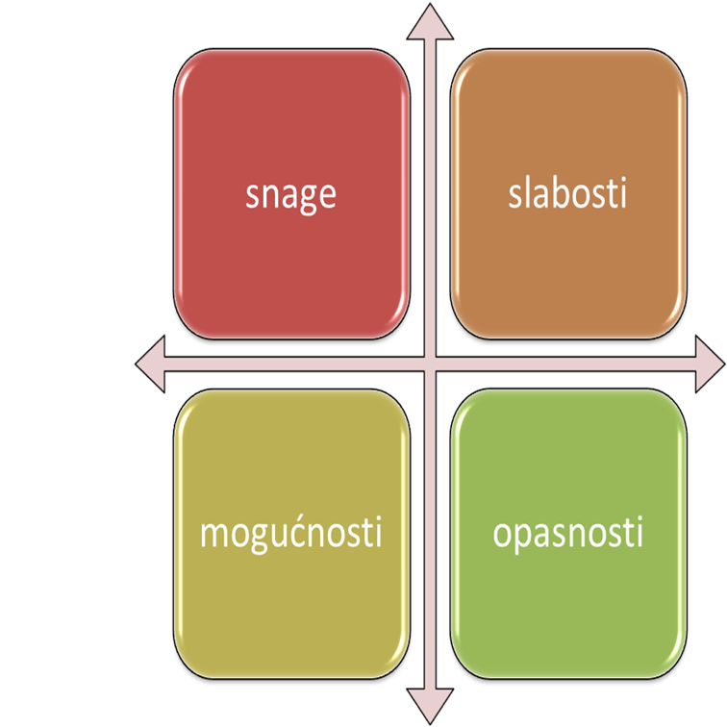
Spoljašnji faktori sistema
Spoljašnji faktori sistema su
Mogućnosti (šanse), i
Opasnosti (pretnje).
Postavljaju se dva pitanja:
Šta su Mogućnosti (šanse) koje stoje pred nama?
Koje su Opasnosti (pretnje) koje su se nadvile nad nas?

Slide 34
Najčešće greške u 1. i 2. koraku
Nedovoljno obraćanje pažnje na internu odnosno eksternu prirodu pojedinih faktora
„Prednost je sve što je dobro,
Slabost je sve što je loše,
Mogućnosti su sve što radimo,
Opasnosti su sve što može upotrebiti protiv nas“
Prosto nabrajanje bez uzimanja u obzir međuzavisnosti i relacija.

Slide 35
Analiza pozicije po dve koordinate
Upoređivanje internih i eksternih faktora i određivanje pozicije na svakoj koordinatnoj osi

Slide 36
Analiza pozicije po dve koordinate
Primer:
Neka npr. na jugu Srbije postoji priliv nove radne snage koja zbog nedovoljnog obrazovanja traži slabo plaćene jednostavne poslove u proizvodnji. Ta radna snaga je eksterni faktor. Šansa za zapošljavanja jeftine radne snage je Mogućnost.
Razmotrimo sada kompaniju za proizvodnju prehrambenih proizvoda koja ima najsavremeniju liniju za proizvodnju, i koja je locirana u Vojvodini. Ta proizvodna linija je očigledno Prednost.

Slide 37
Analiza pozicije po dve koordinate
Primer:
Međutim, problem je u tome što se Mogućnost i Prednost međusobno poništavaju jer se nalaze na geografski različitim lokacijama, a ni jedna od njih mobilna.
Pretpostavimo sada da se glavni konkurent sprema da otvori fabriku za proizvodnju u Vranju. Ovo je sada Pretnja.

Slide 38
Određivanje pozicije po kvadratima

Slide 39
Nabrajanje kandidat strategija
Konkurentnost pozicije | Opravdanje | Generičke kandidat strategije | Opis strategije
Agresivna strategija | Iskoristiti Prednosti i Mogućnosti | Koncentrisani rast
 |  | Razvoj tržišta
 |  | Razvoj proizvoda
 |  | Inovacije
Deversifikacija |  | Koncentrična diversifikacija
 |  | Diversifikacija kroz konglomerat
 |  | Kombinovanje kompanija
Preokret |  | Horizontalna integracija
 |  | Vertikalna integracija
 |  | Preokret
 |  | Kombinovanje kompanija
Odbranbena strategija |  | Rasparčavanje
 |  | Likvidacija
 |  | Bankrotstvo

Slide 40
UML dijagrami - Dijagrami slučajeva upotrebe (Use Case) - Dijagram klasa
Projektovanje informacionih sistema

Slide 41
Dijagrami slučajeva upotrebe – Use Case
Spadaju u dijagrame ponašanja.
Pogled korisnika na funkcionisanje sistema (šta sistem radi, a ne kako sistem funkcioniše).
Razvoj dijagrama slučajeva upotrebe definiše se sledećim aktivnostima:
Definisanjem učesnika
Definisanjem slučajeva upotrebe
Definisanjem tipova veza između učesnika i slučajeva upotrebe
Izradom dijagrama slučajeva upotrebe

Slide 42

Use Case – Definisanje učesnika
Korisnik je čovek koji koristi sistem, dok je učesnik specifična uloga koju korisnik ima u komunikaciji sa sistemom.
Učesnik je osoba ili veštački entitet (softver ili sistem) koji učestvuje u slučaju upotrebe.

Slide 43
Use Case – Definisanje slučajeva upotrebe
Slučaj upotrebe – definiše funkcionalnost sistema sa stanovišta učesnika – šablon ponašanja delova sistema.
Za svaki slučaj upotrebe potrebno je opisati sledeće:
Osnovni (uspešni) tok događaja – kada se započinje izvršavanje i ko ga inicira
Alternativni tok događaja, ukoliko ima proširenja
Neuspešni tok događaja
Navođenje potrebnih preduslova da bi se uopšte došlo do izvršavanja
Rezultati uspešnog i/ili neuspešnog izvršavanja

Slide 44
Use Case – Definisanje veza između učesnika i slučajeva upotrebe
Veze koje se uspostavljaju u dijagramu slučajeva upotrebe:
Asocijacija
Asocijacija između slučajeva upotrebe tipa <<include>>
Asocijacija između slučajeva upotrebe tipa <<extend>>
Generalizacija

Slide 45
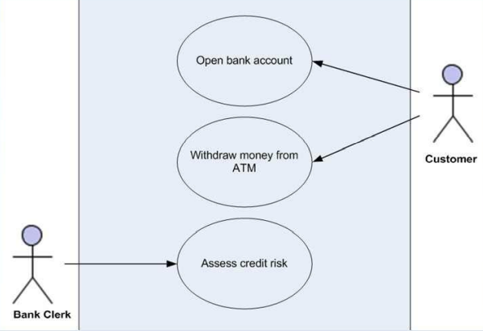
Use Case – Asocijacija
Bidirekciona veza – linija koja spaja učesnike i slučajeve upotrebe.

Slide 46
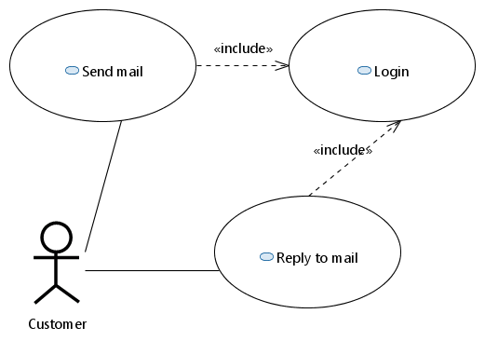
Use Case – Upotreba tipa <<include>>
Veza <<include>> opisuje odnos između slučajeva upotrebe u kojem jedan slučaj upotrebe koristi usluge drugog.

Slide 47
Use Case – Upotreba tipa <<extend>>
“Proširivanjem” jednog slučaja upotrebe opisuje se neka složenija funkcija sistema.
Proširivanje se vrši sa jednim ili više drugih postojećih slučajeva upotrebe.
Ukoliko slučaj A proširuje slučaj B onda važi da:
I slučaj A i slučaj B mogu da postoje sami
Slučaj B može, a ne mora da bude proširen slučajem A.

Slide 48
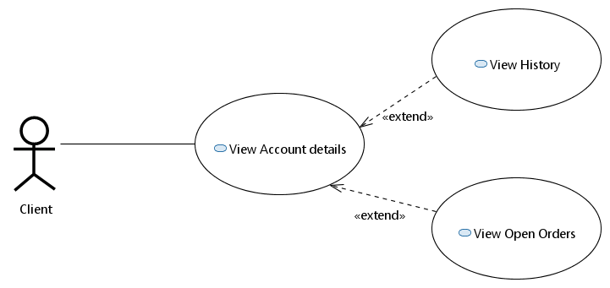
Use Case – Upotreba tipa <<extend>>

Slide 49
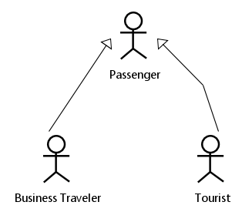
Use Case – Generalizacija
Generalizacija – veza između roditelja i deteta – vezana za pojam nasleđivanja, dete nasleđuje osobine roditelja.
Generalizacija učesnika – izvedeni učesnik ima sve osobine i ponašanje osnovnog (apstraktnog) učesnika, ali može dodati osobine ili redefinisati ponašanje.

Slide 50
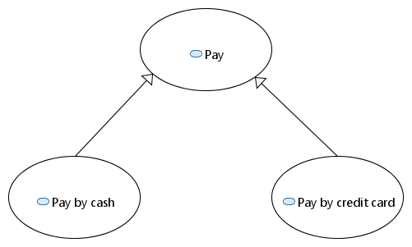
Use Case – Generalizacija
Generalizacija slučajeva upotrebe – izvedeni slučaj upotrebe ima sve osobine i ponašanje apstraktnog slučaja upotrebe, ali može dodati osobine ili redefinisati ponašanje.

Slide 51
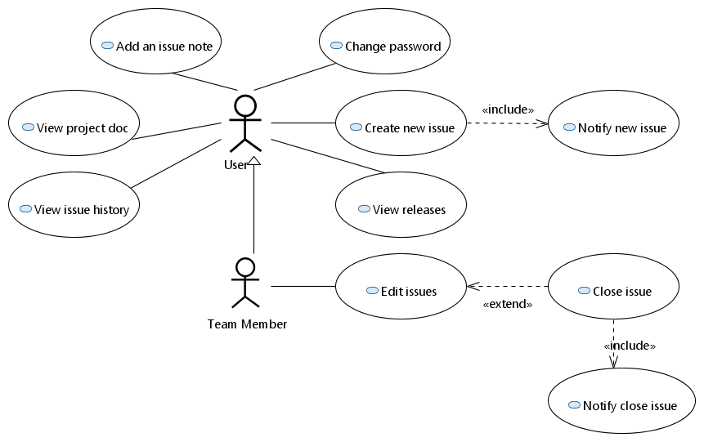
Use Case – Primer 1

Slide 52
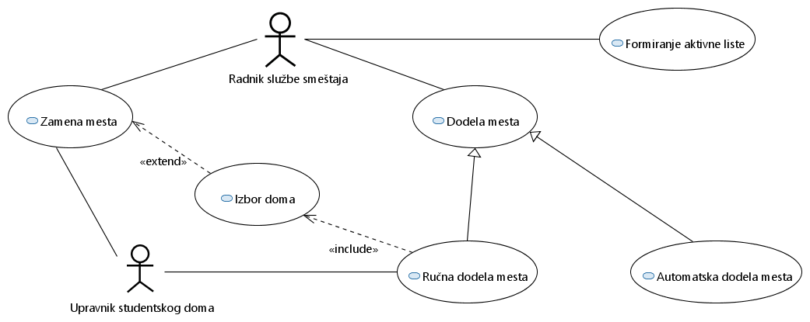
Use Case – Primer 2

Slide 53
Use Case i UCM
UCM scenariji se sastoje od komponenti i putanja.
Ne postoji direktna reprezentacija učesnika u UCM-u, ali komponente u UCM-u mogu predstavljati interni ili eksterni entitet.
Spoljna komponenta u UCM-u može predstavljati učesnika koji može uticati na sistem.
Stub u UCM-u skriva detalje koji se mogu ilustrovati dodatnim scenarijem. Zato iz njega možemo izvesti detalje o slučaju upotrebe.

Slide 54
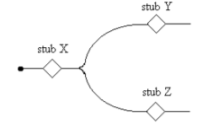
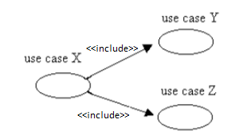
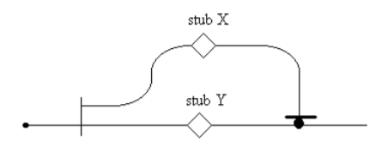
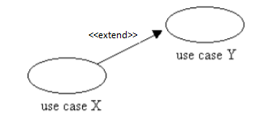
Use Case i UCM

Slide 55
Dijagram klasa – Class Diagram
Spada u strukturne dijagrame.
Pokazuje statičku strukturu sistema i statičke odnose među njima.
Može se koristiti da pokaže implementacione klase, koje su stvari kojima se obično programeri bave.
Prikazuju klase sistema, njihove međusobne relacije, operacije i atribute klasa.

Slide 56
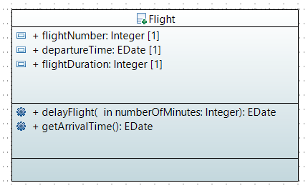
Dijagram klasa – prikaz
UML reprezentacija klase u okviru dijagrama klase je pravougaonik u okviru kog se razlikuju tri dela.
Pregrada na vrhu ukazuje na naziv klase
Srednji deo navodi atribute
Deo na dnu prikazuje metode klase

Slide 57
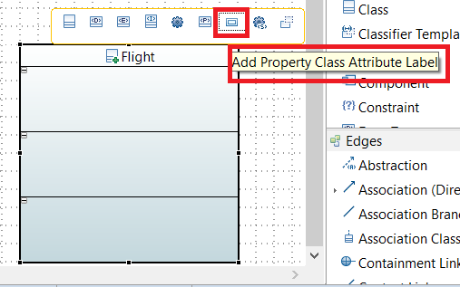
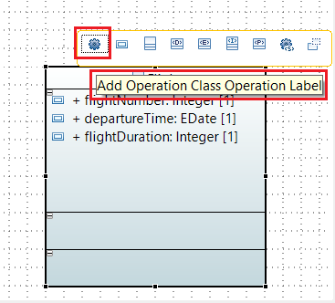
Dijagram klasa – Papyrus
Dodavanje atributa
Dodavanje metoda

Slide 58
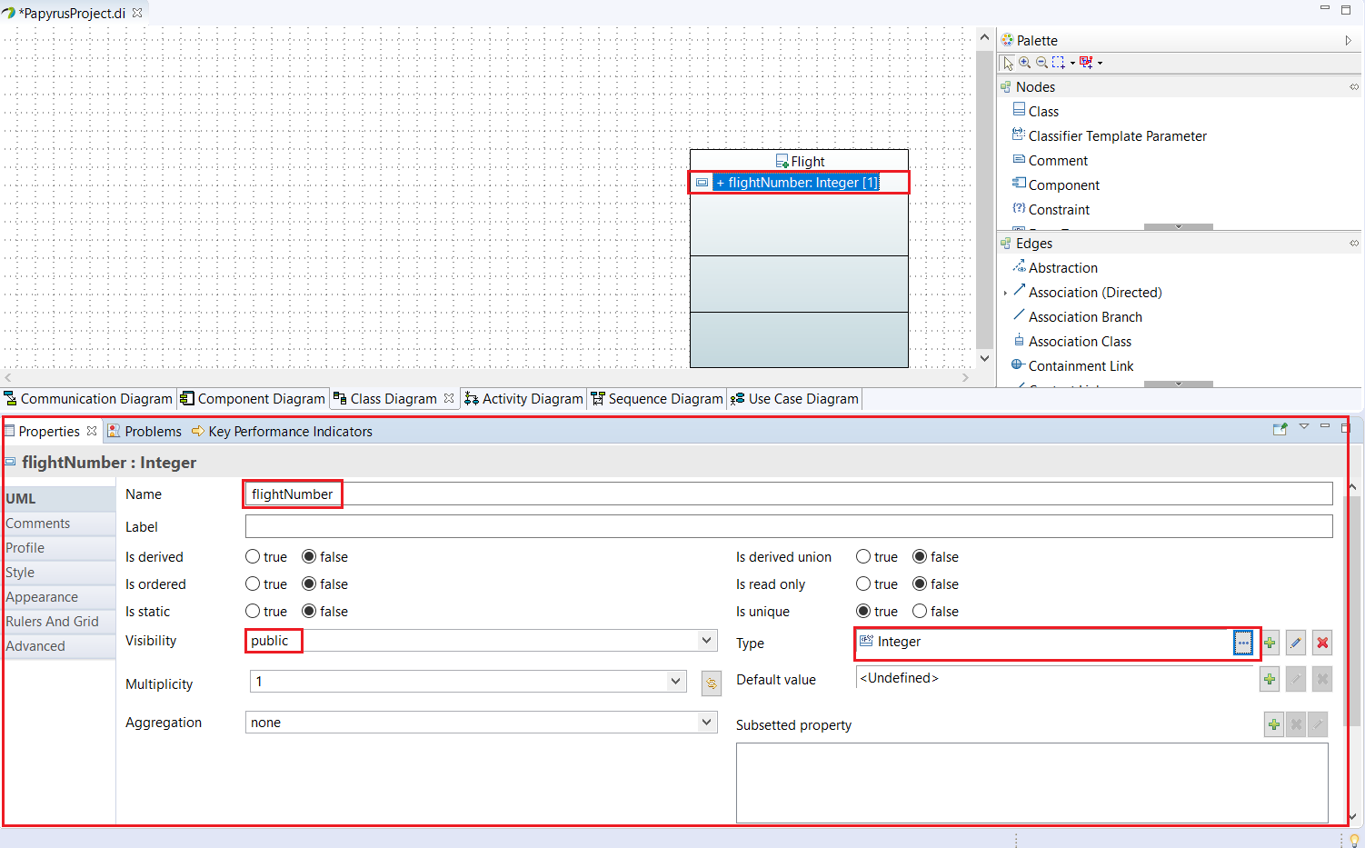
Dijagram klasa – Papyrus
Definisanje atributa

Slide 59
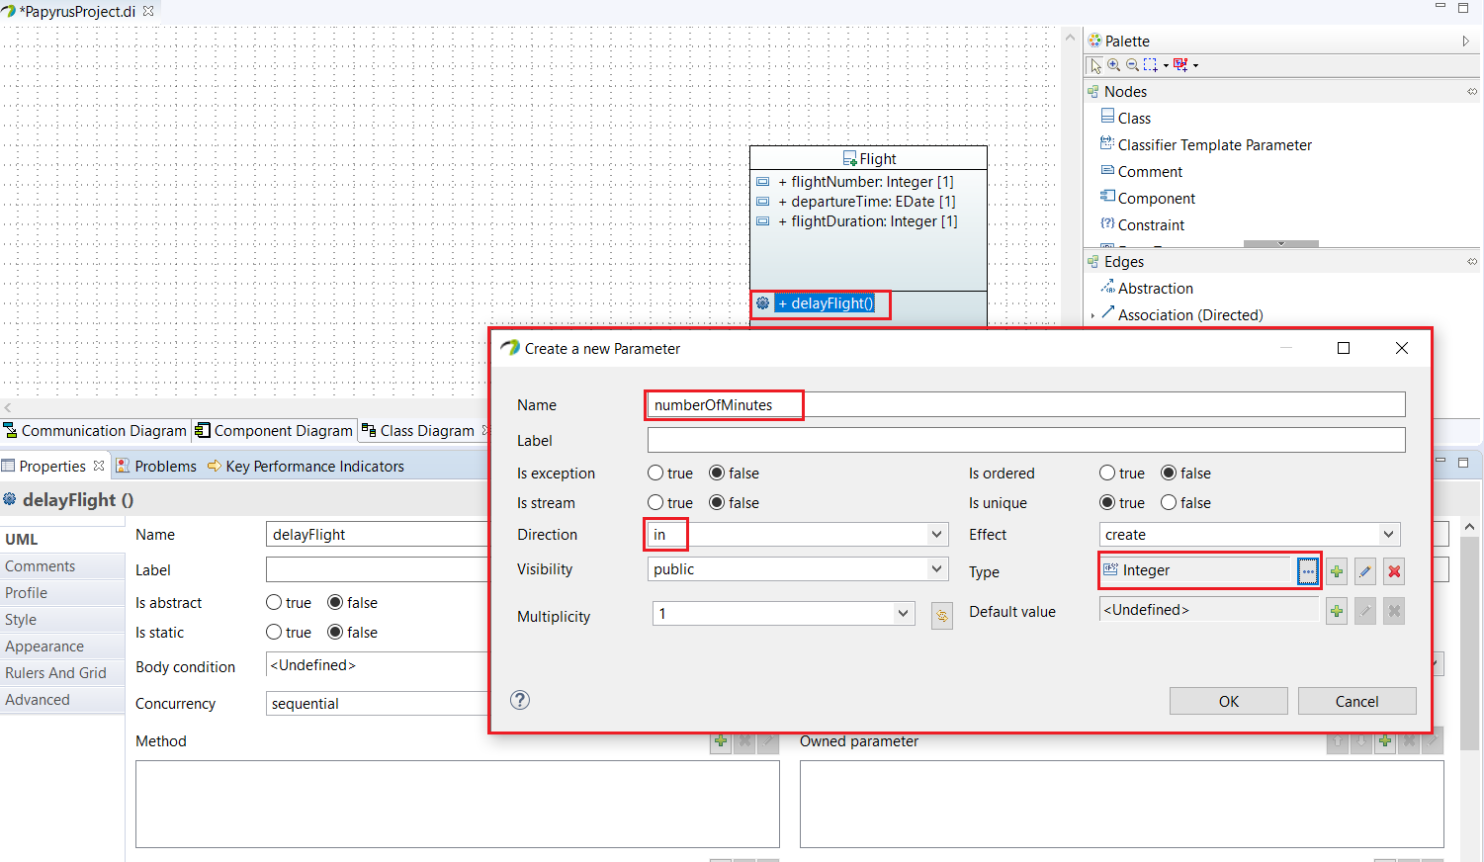
Dijagram klasa – Papyrus
Definisanje ulaznog parametra metode
Dodavanje parametra metoda

Slide 60
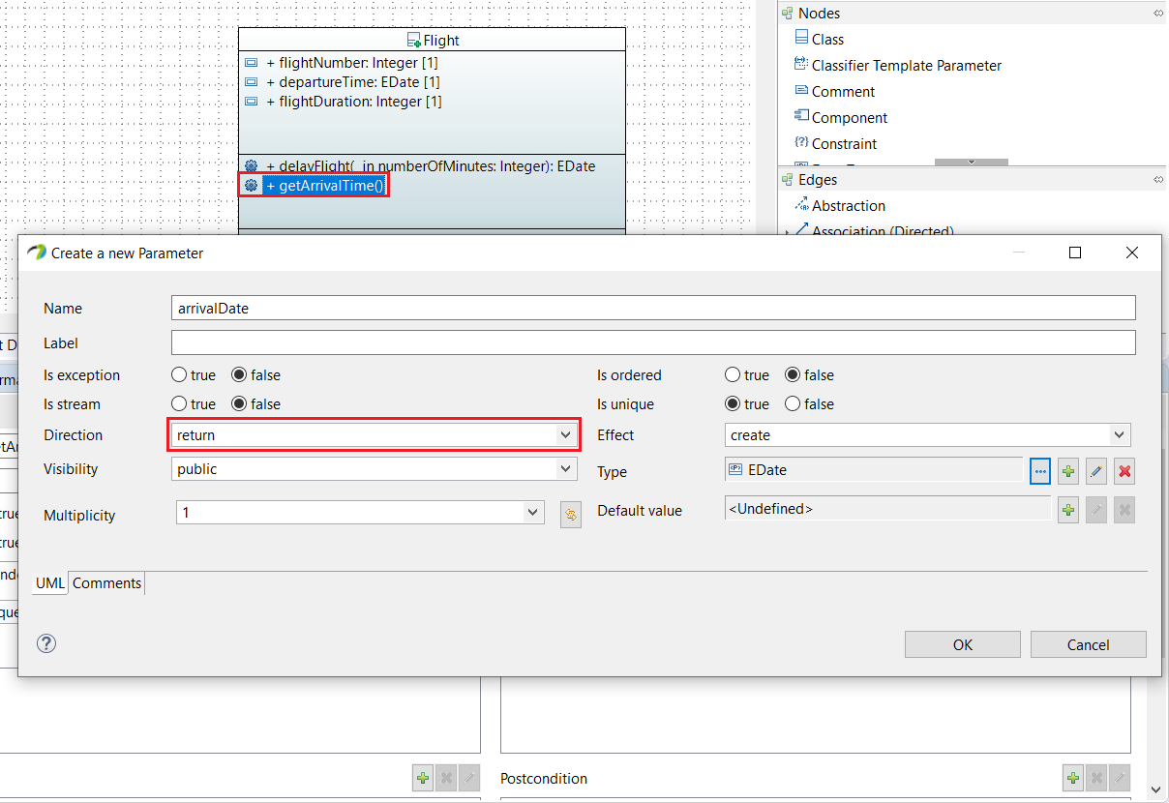
Dijagram klasa – Papyrus
Definisanje povratnog tipa metode

Slide 61
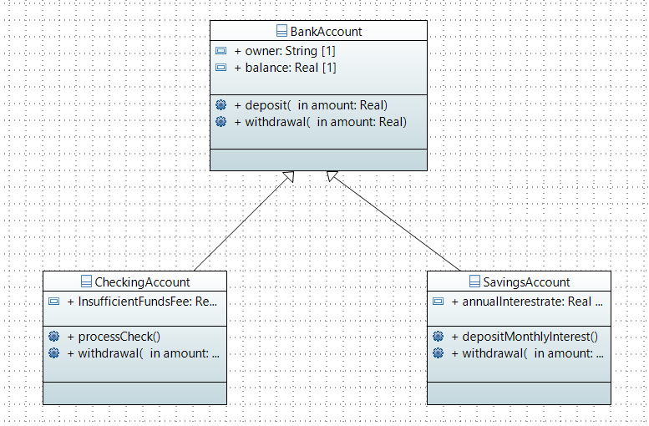
Dijagram klasa – nasleđivanje
Generalizacija ili nasleđivanje se koriste da opišu klasu koja je tip neke druge klase.
Predefinisanje (overriding) je postupak kojim se menja neka nasleđena karakteristika u podklasi. Znatno češće se odnosi na metode, a mogu biti i default-ne vrednosti atributa.
(withdrawal metoda)

Slide 62
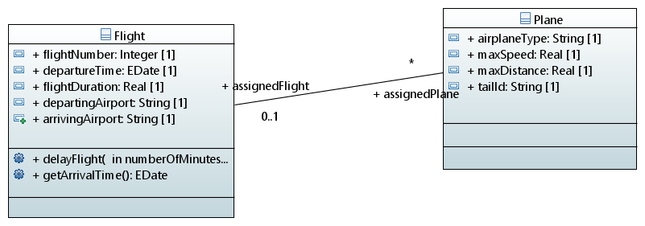
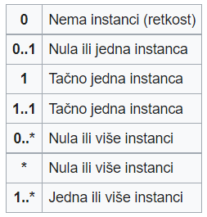
Dijagram klasa – asocijacija
Asocijacija predstavlja vezu između dve klase.
Na svakom kraju linije se postavi ime uloge i brojna vrednost koja ukazuje na koji način su ove dve klase povezane.
Višestrukost

Slide 63
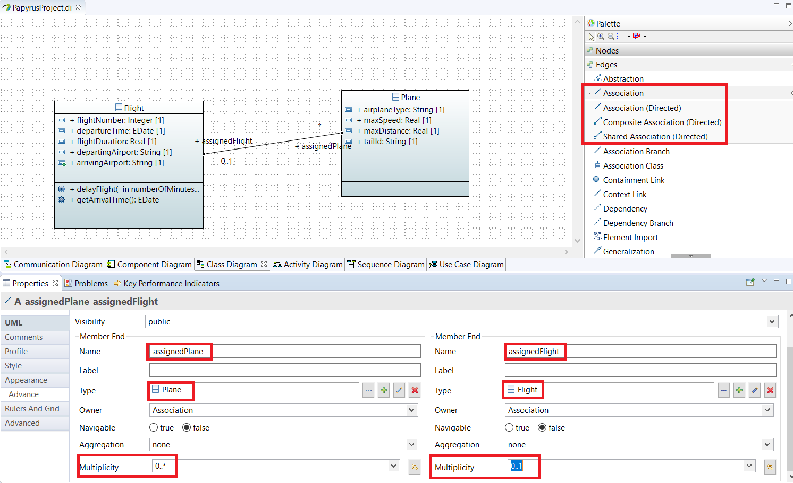
Dijagram klasa – asocijacija - Papyrus

Slide 64
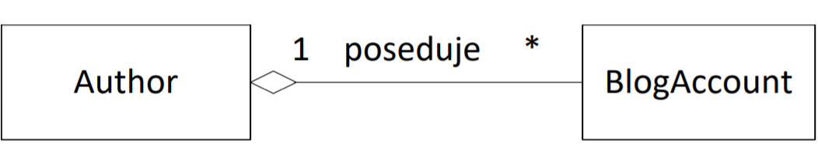
Dijagram klasa – agregacija
Agregacija je specijalna vrsta asocijacije koja modeluje odnos celina-deo, pri čemu su delovi samostalne klase čije instance mogu da žive i nezavisno od klase koja ih agregira.
Agregacija se prikazuje korišćenjem praznog romba kod klase u čijem je vlasništvu (celina).
Autor poseduje kolekciju blog naloga. Ovo je jača veza od same asocijacije. Autor poseduje svoj blog ČAK iako bi on možda podelio sa drugim autorima, na kraju bi blog i dalje ostao njegov.
Kada bi se odlučio da ga ukloni može to da uradi bez poteškoća.
Notes:
Agregacija ne može uključiti više od dve klase.

Slide 65
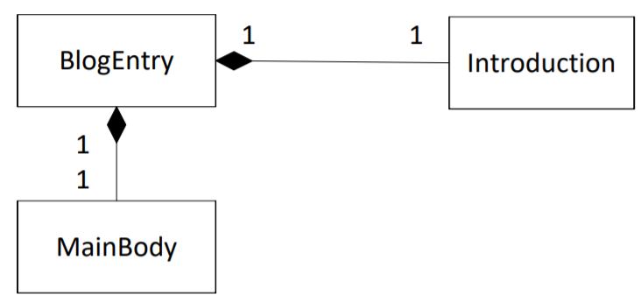
Dijagram klasa – kompozicija
Kompozicija je specijalna vrsta agregacije kod koje su delovi slabi objekti koji ne mogu samostalno da postoje bez osnovne klase. Kompozicija je još snažnija veza od agregacije.
Unos u blog je sastavljen od Uvoda i Glavnog dela i on se ne deli sa drugim blogovima. U slučaju da je unos bloga obrisan brišu se i njegovi delovi sa kojima sarađuju.

Slide 66
Klasni dijagram i UCM
Kako i klasni dijagram i UCM opisuju statičku strukturu sistema možemo uočiti neke odnose između njih.
Klasa i komponenta (UCM) – svako ima svoje ime i svaki objašnjava statičku strukturu sistema.
Iz odgovornosti (responsibilities) u komponenti se mogu izvesti neke operacije klase. A detalji iz slučaja upotrebe, izvedeni iz UCM-a, pomažu u izvođenju rada klase. Iz ovih operacija se mogu izvesti neki atributi klase.

Slide 67
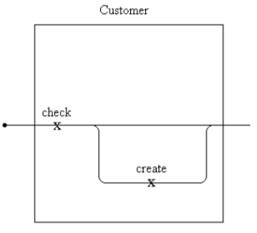
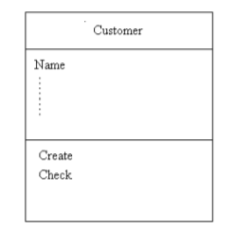
Klasni dijagram i UCM
Nema direktne reprezentacije za atribute. Ali se neki mogu zaključiti na osnovu operacija.

